Slide 1

GESTURETALK
6조 임지원 차창섭

Slide 2
CONTENT
프로젝트 개요 및 소개
문제 정의
프로젝트 목표
시스템 구성도
개발 진행
시연 및 결과
고찰

Slide 3
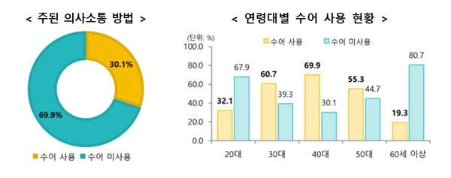
프로젝트 개요 및 소개
청각 장애인들의 경우,
의사소통 방법으로는 주로 수어를 사용
수어에 대해 잘 모르는 사람과 대화 시,
수어만으로는 원활한 의사소통 불가
청각장애인의 주된 의사소통 방법 및 연령대별 수어 사용 현황. ⓒ문화체육관광부

Slide 4
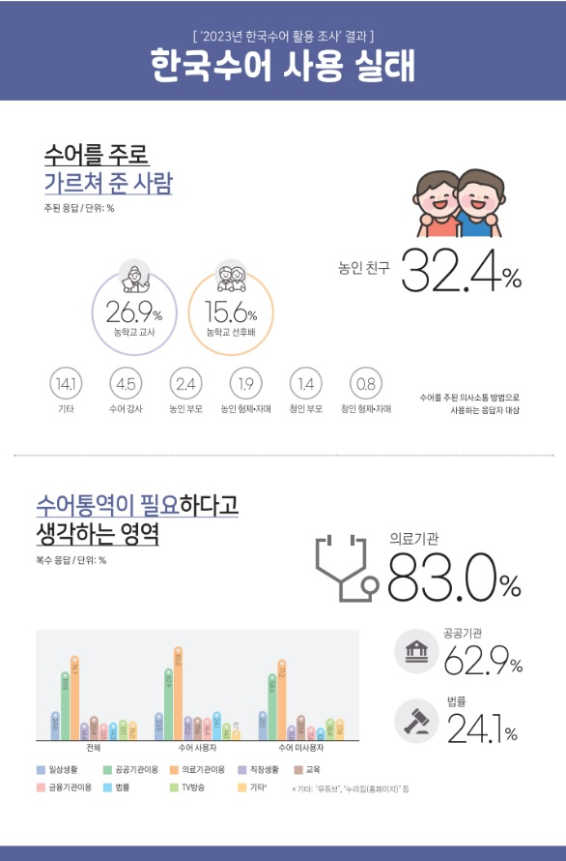
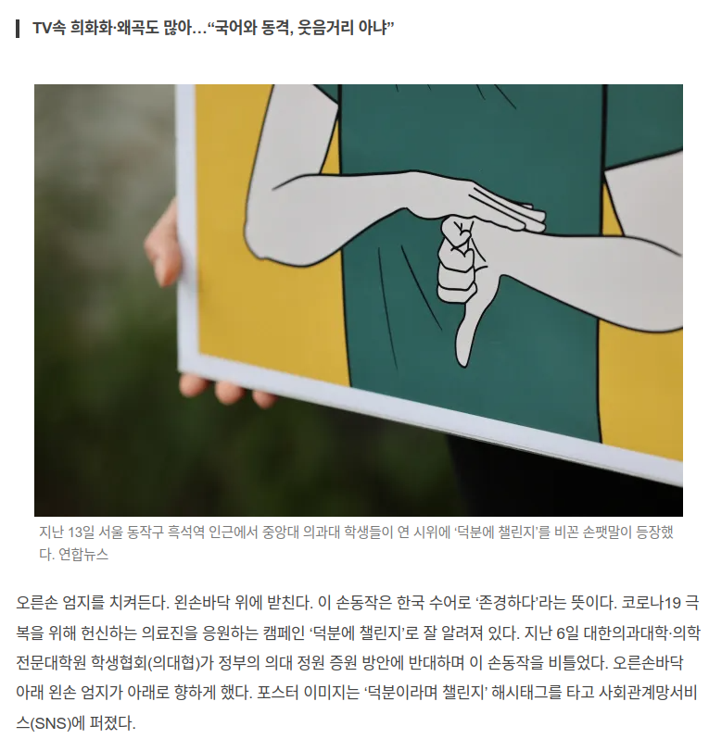
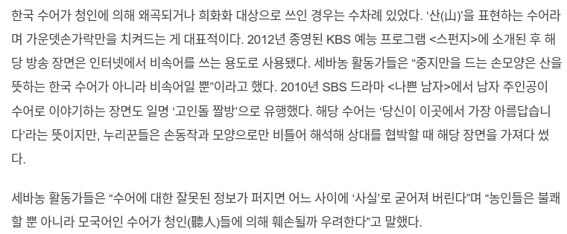
문제 정의
우리가 무심코 비튼 ‘수어’…농인에겐 또다른 차별. ⓒ경향 신문
한국수어 활용 조사 결과 인포그래픽. ⓒ국립국어원
수어 통역 서비스 필요
수어의 용도 및 의미 왜곡

Slide 5

프로젝트 목표
실시간 수어 통역 음성 시스템 개발
사용자가 하고 있는 수어를 실시간으로 인식
인식한 수어의 의미를 음성으로 통역
수어를 사용하는 청각 장애인과 수어에 미숙한 사람과의 보다 나은 의사소통에 도움

Slide 6
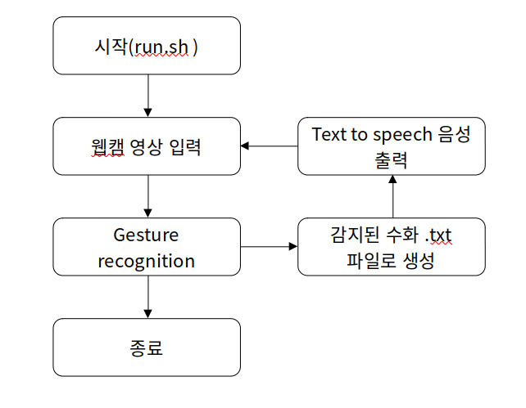
시스템 구성도

Slide 7
개발 진행
첫 번째
Gesture recognition(제스처 인식 )과 Text to speech 에 필요한 파일 다운로드
두 번째
Gesture recognition(제스처 인식 )실행시 화면에 나오는 결과를 txt 파일로 생성
세 번째
Text to speech 실행 명령어를 Gesture_recognition.py파일 안에 명령어 수행 할 수 있게 코드 수정
네 번째
직접 실행 하여 문제점 도출
(음성 출력시 필요한 playsound 다운 ,
txt파일 초기화 필요,
음성출력시 적절한 음성 합성 속도(alpha) 와 텍스트 최대 길이를 제한하는 변수(len_th) 조절)

Slide 8
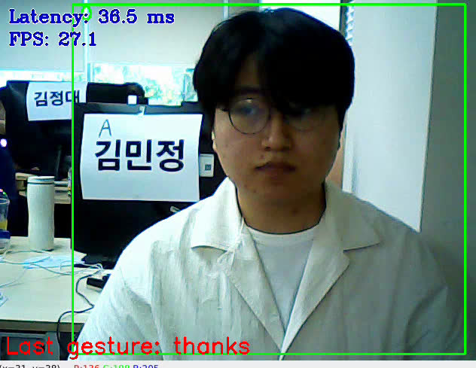
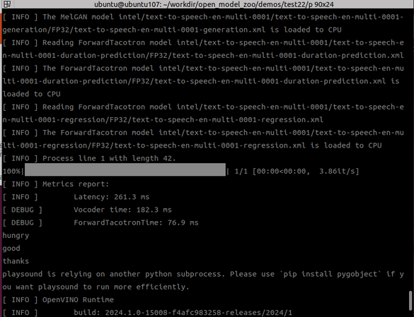
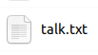
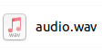
시연 및 결과
가상환경의 미니프로젝트 파일의 run.sh 파일을 ./run.sh로 실행
웹캠으로 실시간 수화 인식 후 talk.txt 파일 작성
‘a’키 입력시 인식한 수화 음성 출력
다음 실행시 txt 파일과 음성 출력파일 자동 덮어쓰기

Slide 9
고찰
한국어 수어 통역 구현
Gesture recognition의 경우, ASL이라는 미국 수어를 기준으로 구현되어 있습니다. 추후에는 한국 수어까지 통역이 가능한 시스템으로 발전시키고자 합니다.
짧은 단어 음성 출력 불가
프로젝트를 진행하면서 짧은 단어(특히 한 글자 또는 두 글자)의 음성 출력을 구현하는 데 어려움이 있었습니다. 짧은 단어는 음성 합성 과정에서 자연스럽게 들리지 않거나 인식이 어려운 경우가 많았습니다. 추후 에는 짧은 단어에 특화된 음성을 추가로 학습시키는 등의 방법을 사용하자 합니다

Slide 10
THANK YOU

